Slide 1

تاريخ الفن الاسلامي
الصف الثاني
أ.د. اخلاص ياس خضير

Slide 2
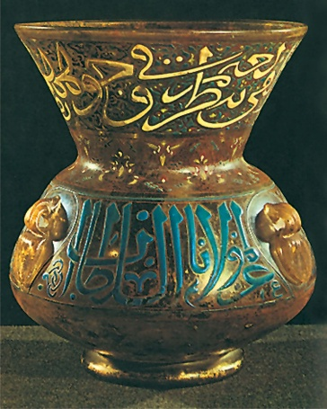
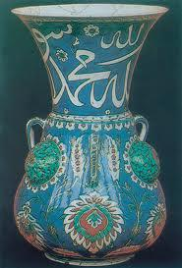
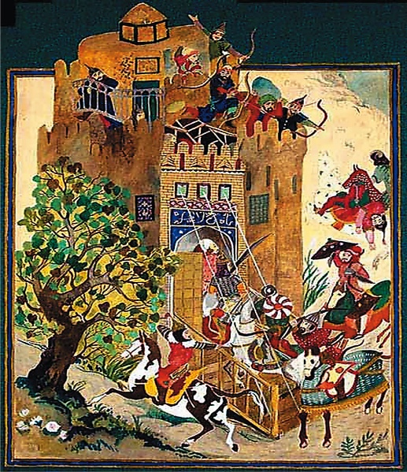
ثانياً: فن الخزف الإسلامي
• نشأت مراكز صناعة الخزف في بغداد وسامراء ثم انتشرت في مدن أخرى .
• تميز الخزف الإسلامي بالابتكار واستخدام الطلاء البراق .
• تعتمد التقنية على طلاء الإناء بأكسيد معدني ثم حرقه ليعطي لمعانًا جميلًا .
• ظهرت أوانٍ بلون واحد وأخرى متعددة الألوان (ذهبي، أخضر، بني، أصفر، أحمر) .
• استُخدم الطلاء البراق أيضًا في بلاطات القيشاني للزينة .
• امتازت الزخارف بالدقة والتناغم والوحدات المتناسقة .
المنمنمات وتزيين المخطوطات
• الفئة المستهدفة: كان فن المنمنمات (الرسوم الصغيرة) حكراً على طبقات الأشراف والأغنياء في العصور الوسطى لصعوبة إنتاجها وتكلفتها العالية .
• الأسلوب الفني: لم يلتزم الفنان بقواعد المنظور، بل ركز على النماذج المركزية (هندسية أو نباتية) التي تتفرع وتتكرر بدقة متناهية .
• المحتوى: في الكتب غير الدينية، كان الفنان يرسم مشاهد الصيد، والنساء، والحيوانات، مع التركيز على تناغم الألوان والخطوط الدقيقة التي تهدف إلى راحة العقل .

Slide 3
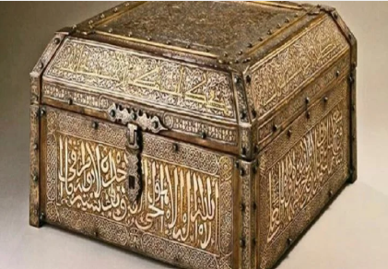
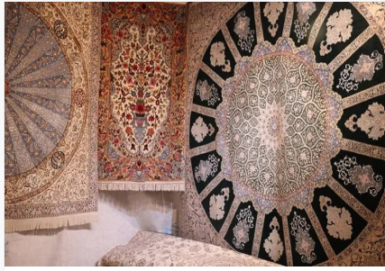
الخط العربي
• القيمة الفنية: يُعتبر الخط العربي فناً قائماً بذاته لا يحتاج لإضافات، وقد بلغ من الجمال ما لم تبلغه خطوط العالم الأخرى .
• الخط الكوفي: بدأ بحروف ذات زوايا حادة، ثم طوره الخطاطون بإضافة الحركات والزخارف النباتية حتى أصبح عنصراً أساسيا في تزيين المباني .
• خط النسخ: أصبح هو الغالب في الكتب الإسلامية والمصاحف منذ العصور الوسطى لسهولة كتابته وجاذبيته .
• قدسية الخط: ارتبط الخط بكتابة القرآن الكريم، لذا كان يُنظر إليه كعمل صالح يثاب عليه صاحبه، وكان يفُضل عدم تزيين المصاحف بالصور
احتراما لقدسيتها .
فن المنسوجات
• الاندماج الفني: اجتمع في المنسوجات جمال الخط العربي مع الرسوم الدقيقة .
• الانتشار: لم تكن المنسوجات حكراً على النخبة، بل أنتج الصناع منسوجات عادية للاستخدام العام (أثواب، أغطية فراش)، وصنعوا قطعا فاخرة
من الحرير المشجر والمطرز بألوان زاهية .
الفنون التطبيقية :
برع المسلمون في تطويع خامات متنوعة ودمجها بمهارة عالية، ومن ذلك :
• المعادن والنسيج: تطعيم النحاس والنسيج بخيوط الذهب والفضة .
• الخزف والزجاج: زخرفة الأواني بالبريق المعدني، والنقش على الخشب والعاج والعظم .
• المصوغات: استخدام الأحجار الكريمة في تزيين القطع المعدنية والحلي.

Slide 4
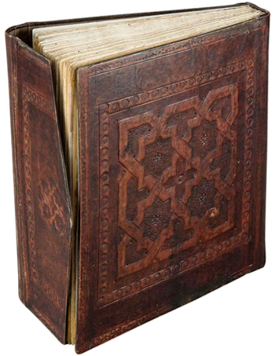
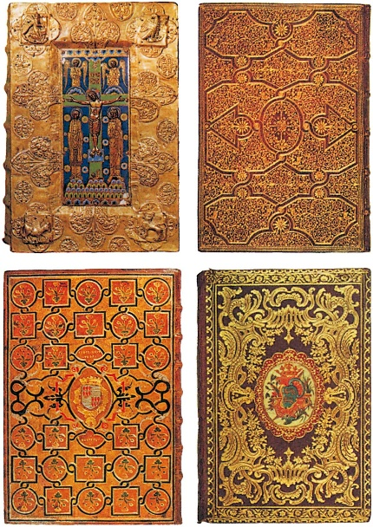
• الفنون التطبيقية: تشمل كل ما يستخدمه الإنسان في حياته اليومية، مثل تزيين الأواني، الحلي، الصناديق، والأثاث .
• الشمولية: لم يقتصر الفن الإسلامي على طبقة معينة، بل وُجد في منازل الفقراء والأغنياء ودور العبادة على حد سواء .
• الزخارف الخشبية: يُعد الحفر على الخشب من أهم علامات الفن الإسلامي، خاصة في عمارة المباني والمساجد .
أولاً: فنون التجليد والزخرفة الخشبية
• استخدم الفنان المسلم الأشكال الهندسية، والمضلعات، وشكل الهلال والنجمة في زخارفه .
• تم تطعيم الخشب بالعاج لتجميل الأشكال، واستخدمت هذه الزخارف بشكل واضح في المنابر .
• يُعد فن التجليد من الفنون الإسلامية المتميزة، حيث استُخدمت الألوان في الفواصل وفي ترقيم الآيات القرآنية .

Slide 5
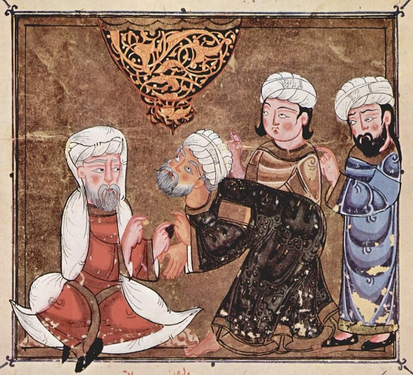
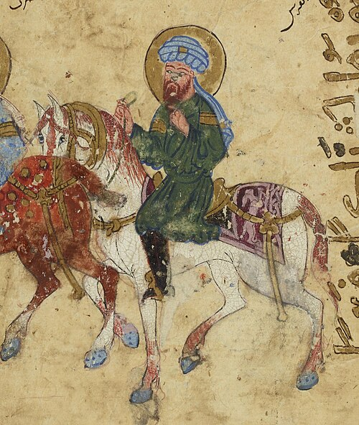
ثانياً: فن التصوير الإسلامي (الرؤية والنشأة)
• أدهش وجود عناصر حية في التصوير الجداري مؤرخي الفنون، نظراً للاعتقاد السائد بتحريم تصوير الكائنات الحية .
• ثبت بالدراسة أن القرآن الكريم لم ينص صراحة على تحريم التصوير، ولكن النهي جاء في الأحاديث النبوية لمنع العودة إلى الوثنية وعبادة الأصنام في بداية الإسلام .
• مع رسوخ العقيدة الإسلامية، زال خطر الوثنية ولم يعد الحكام يجدون مبرراً للتحريم، فبدأ التصوير يأخذ أهدافاً علمية وأدبية .
ثالثاً: أغراض التصوير وتطوره
• التصوير العلمي: ظهر في عهد الخلافة العباسية (المدرسة العربية) لتوضيح المخطوطات العلمية، مثل طرق العلاج وتدجين الحيوانات وحساب الزمن .
• التصوير الأدبي: برز في مخطوطات شهيرة مثل "مقامات الحريري" التي رسمها الفنان الواسطي في العراق، وتهدف لتوجيه وتثقيف المجتمع من خلال صور تعكس المعاني الأخلاقية والنوادر .
المنهج الفني: سعى الفن الإسلامي إلى "تجريد" المشاهد الحية وتحويلها إلى عناصر هندسية وأولية يعيد تركيبها بصياغة أنيقة لا نظير لها في الطبيعة .

Slide 6
رابعاً: مدارس التصوير والمميزات العامة
انقسم تاريخ رسم المخطوطات إلى عدة مدارس فنية هي: (مدرسة بغداد، المدرسة المغولية، التيمورية، الصفوية، المملوكية، الهندية، والمدرسة التركية) .
• أهم مميزات المدرسة العربية في التصوير :
1.يعتمد التصوير على السرد والقصة وليس على المحاكاة والتقليد .
.2 . التركيز على الخط الخارجي )الآوت لاين( وعدم الاهتمام بالمنظور، مع رسم أرضية بسيطة تتضمن عناصر نباتية
3. هو فن اعتمد على التجريد حيث كان الفنان مقيداً بفكرة النموذج متمثلاً بما يوضع على جدران المساجد والقصور وقباب الجوامع حيث يقوم بعملية تكرار النموذج والحفاظ على النسب على الرغم من تجريدية الموضوع .

Slide 7
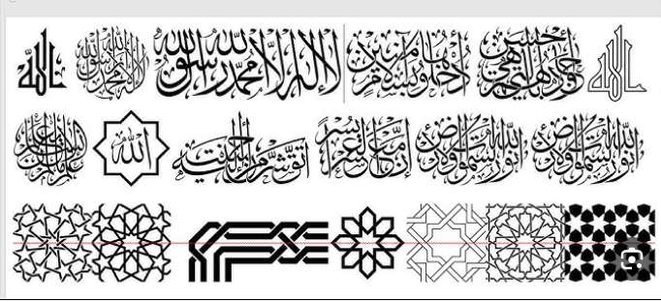

. العناصر التشكيلية في الفن الإسلامي
• الخط العربي : يعد من أهم العناصر التشكيلية وله نمطان أساسيان :
النمط الأول (الخط المنحني اللين) : يتميز بحرية الحركة والرشاقة والجانب الجمالي اللامتناهي .
النمط الثاني (الخط الهندسي) : يعتمد على الدقة وتحديد المساحات، مما يعطي إحساسا بالاستقرار والثبات .
• اللون : مصدر جمالي أساسي يُستخدم لإبراز خامة المواد (خشب، عاج، رخام، برونز) .
شاع استخدام الألوان الذهبية، الزرقاء، والخضراء بكثرة، بالإضافة للأحمر والأصفر في المنمنمات والقاشاني يستخدم اللون غالبا بشكل نقي للتعبير عن النور .
• الملمس: يعد الفن الاسلامي من اغنى الفنون في التنويع في الخامات الموجودة في المباني والتحف والاعمال الفنية المختلفة ، فأن الفنان المسلم يستغل القيم اللمسية لسطوح الخامات الطبيعية المتنوعة وباستعمال العنصر الزخرفي والظلال التي تلقيها العناصر على الارضية ليصل الى اعلى قيمة جمالية من الملامس .
الإيقاع : يعتمد الفن الإسلامي على التماثل والتناظر والتبادل،ويظهر بوضوح في توزيع الخطوط والكتل والألوان في المصورات والمنمنمات .
• التنوع والوحدة : من أهم الصفات، حيث تقسم الأسطح إلى مساحات هندسية متنوعة (نباتية، حيوانية، أو خطية)تجتمع كلها لتشكل وحدة فنية متكاملة

Slide 8
الفنون التطبيقية في الفن الاسلامي:
• دراسة الفن الإسلامي ذات أهمية كبيرة في بناء الحياة الفنية في المجتمع العربي .
• الفن الإسلامي أسهم في إثراء الفن العربي الحديث والعالمي بقيم إنسانية وجمالية أصيلة .
• الفنانون المسلمون جمعوا بين الفن والصناعة ولم يفرقوا بينهما .
• الجمال في الفن الإسلامي يشمل المباني الكبيرة والمصنوعات الصغيرة على حد سواء .
• الاهتمام بالزخرفة شمل القصور، والأواني المعدنية والفخارية، والكؤوس والأدوات المختلفة .
• كل منتج عند الفنان المسلم يستحق نصيبه من التجميل .
• بعض الباحثين الأوائل عد وا الفنون الزخرفية التطبيقية أقل أهمية من العمارة .
• الفنون التطبيقية شملت الخزف والمعادن والنسيج والزجاج .
• العمارة والنحت والتصوير وُضعت في المرتبة الأولى لارتباطها بالمكانة الاجتماعية للفنان.

Slide 9
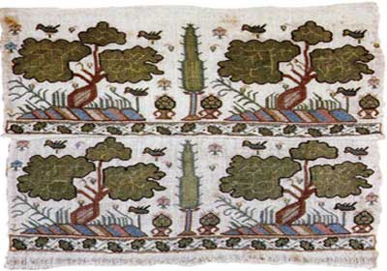
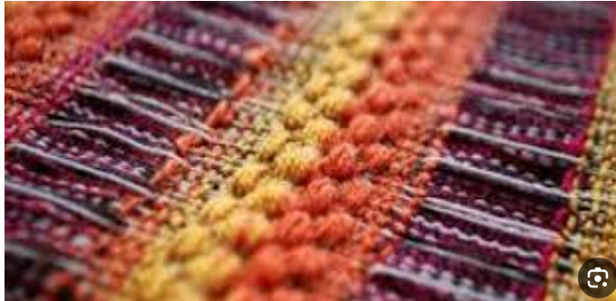
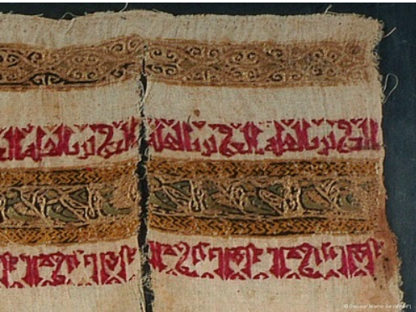
فن المنسوجات :
• قيمة الفن التطبيقي : لم يفرق الفنان المسلم بين تزيين القصور الكبيرة وتجميل الأدوات الصغيرة (أواني معدنية أو طينية)، فكل شيء يستحق الجمال .
• صناعة المنسوجات : برع المسلمون في هذه الصناعة حتى نافست المنسوجات البيزنطية والصينية .
أشهر المراكز : اشتهرت بغداد بأقمشة الستائر، وشيراز بالأقمشة الصوفية، وبخارى بسجاجيد الصلاة، وهراة بالمنسوجات المطرزة بخيوط الذهب .
• الرمزية الدينية والاجتماعية : ارتبطت المنسوجات بكسوة الكعبة المشرفة، كما خلد التاريخ قصصاً مثل "البردة" التي أهداها النبي صلى الله عليه وسلم لكعب بن زهير .

Slide 10
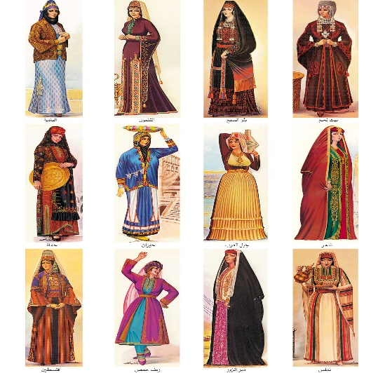
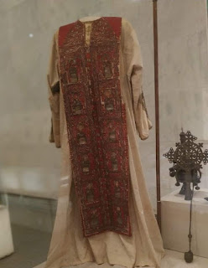
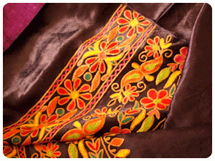
أهم المواد الأولية التي نسج منها العرب المسلمون :
١ - الصوف وهو أقدم المواد التي استعملها الإنسان في النسيج ، وفي العصر الإسلامي ذاعت شهرة مصر في نسيج الأقمشة الصوفية .
٢ - الكتان من أهم المواد التي استعملها المسلمون في النسيج ومعظم الأقمشة الإسلامية القديمة منسوجة وسماها العرب القصب والشرب والدبيقي القطن لم يستعمل بكثرة ولكنه كان معروفا بالعصر الإسلامي .
٤- الحرير يرجع تاريخه إلى خمسة وعشرين قرنا قبل الميلاد وقد أتقن صناعته الصينيون وحسنوا طريقة استخراجه وقد حرمته الأديرة المسيحية لان له من مظاهر الترف وجاء الإسلام لينظم استعمال الحرير فأباحه من غير قيد أو شرط للنساء ورخص استعمال الثوب إذا كان به من الحرير قدر إصبعين أو ربع إصبع.

Slide 11
ظهور طريقة جديدة في زخرفة الأقمشة عُرفت باسم التابستري، حيث نُسج القماش من الكتان أو القطن أو الصوف، وزُين بأشرطة منسوجة بالحرير .
• اكتسبت المنسوجات والزخارف قيمة جمالية عالية وانتشرت في العالم الإسلامي .
• ارتبطت الصناعات الفخارية والزخرفية بحياة الإنسان اليومية منذ القدم لحاجته إلى أوانٍ تحفظ الطعام والشراب .
• اهتمام علماء الآثار بدراسة الفخار لأنه يعكس تطور الحضارة البشرية بصورة ملموسة وواضحة .
• تطور الفخار من أوانٍ بسيطة خالية من الزخرفة إلى فخار متقن، موزون الأبعاد، ومزخرف بالحز أو الحفر أو الإضافة أو التلوين .
• بلغ العرب بالفخار مستوى متقدما من الرقي، فصنعوا أواني كبيرة وصغيرة سهلة الحمل والنقل .
• عُرفت بعض الأواني الزجاجية المزخرفة مثل شبابيك القلل لجمال زخارفها ودقة صناعتها .
• كشفت زخرفة الأواني الفخارية عن أهداف مهمة للفن الإسلامي، منها :
1. تجميل الحياة اليومية والأشياء المألوفة .
2. الحرص على إتقان العمل وجمال الزخرفة .
3. بث الشعور بالرضا والانشراح .
4. تنمية الذوق والابتكار .
5. تسوية الأواني المصنوعة من المعدن أو الطين لجمال زخارفها .
• يُعد الفخار والخزف من أهم الحرف الفنية في الحضارة الإسلامية .
ساعدت روح الإسلام السمحة على تشجيع الذوق الفني والابتعاد عن الكلف، مما أتاح للفنان المسلم الإبداع والارتقاء بالفن من حيث التقنية والقيمة الجمالية .

Slide 12
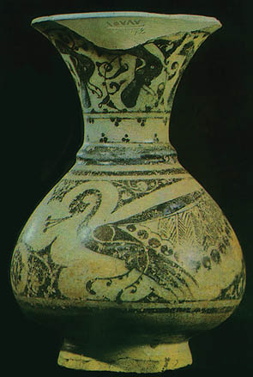
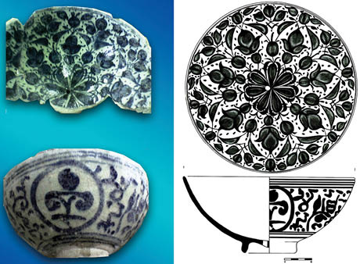
أهم مميزات إنتاج الخزف الاسلامي
1. استعمال الرسم بالألوان تحت الطلاء الزجاجي الشفاف .
٢.استعمال التذهيب فوق الطلاء .
3.استعمال الحفر التخريم والمينا فضلا عن البريق المعدني .
4.الدقة والمهارة الفائقة في عمل الرسوم والزخارف المختلفة على الأواني بالفرشاة مباشرة .
5.النزوع نحو التجريدية طبقا للتقاليد الإسلامية .
6.يعمل في م ا ركز الخزف أجود الحرفيين والصناع المهرة .
7.شمل الخزف احتياجات الناس اليومية العامة والخاصة.

Slide 13
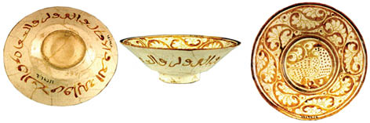
الخزف ذو البريق المعدني:
1.أسباب ظهور الخزف ذي البريق المعدني
الوازع الديني: جاء ابتكار هذا النوع من الخزف استجابة للأحاديث النبوية الشريفة التي دعت إلى الزهد والتقشف، ونهت عن استخدام أواني الذهب والفضة .
الحاجة الاجتماعية: رغبة الطبقات الغنية في اقتناء أواني تعكس مظاهر الترف والجمال (تشبه الذهب) دون الوقوع في المحظور الديني
.2 . رحلة الابتكار والتطوير
سعى الخزافون لإيجاد "طريقة صناعية" تجعل المادة الخام )الطين( تعطي بريقاً يشبه الذهب .
استفاد الخزافون من تجاربهم السابقة ومن الاطلاع على الخزف الصيني الذي كان يملأ أسواق العراق آنذاك، حتى نجحوا في إنتاج قطع فنية رائعة تحاكي جمال الذهب .
.3 مميزات هذا النوع من الخزف
الحفاظ على الخامة: البريق المعدني لا يؤدي إلى إذابة مادة الإناء (الطين المفخور) .
الجذب البصري: يتميز بلون ذهبي "خارق للطبيعة" يلفت الانتباه بشدة، حيث أن هذا اللون لا يوجد بشكل طبيعي في أنواع الطلاء الأخرى .
.4 التاريخ والانتشار الجغرافي
البداية: ظهر لأول مرة في العصر العباسي، وتؤكد الحفريات في مدينة سامراء بالعراق ذلك .
الانتشار: انطلقت صناعته من بغداد وسامراء، ثم انتقلت إلى بقية الأقاليم الإسلامية مثل :
- مصر (مدينة الفسطاط).
- إيران .
- الأندلس (مدينتي سوسة والزهراء) .

Slide 14
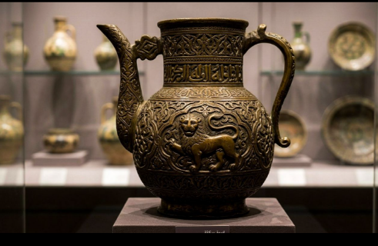
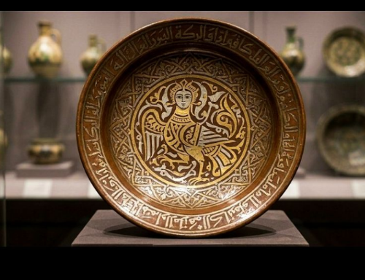
صناعة الخزف ذو البريق المعدني
1. يصنع من صلصال اصفر نقي يغطى بطبقة غير شفافة من المينا القصديرية
2. ترسم عليها العناصر الزخرفية بالأكاسيد المعدنية بعد تسويتها للمرة الأولى ، ثم تسوى مرة ثانية تسوية بطيئة في درجة حرارة أقل من الأولى . وعندئذ تتحول الأكاسيد المعدنية بتفاعلها مع الدخان إلى طبقة معدنية رقيقة جدا ، ويصبح لون البريـق المعـدنــــي ذهبيا أو إحدى درجات البني أو الأحمر حسب التركيب الكيميائي لنوع الدخان .
أهم مراحل إتقان صناعة الفخار عند العرب المسلمين
1 - القضاء على المسامات لتكتسب الأواني شكلا اجمل .
2 - التوصل الى تقنية التزجيج اي دهنها بطبقة زجاجية .
٣ - أضافة نوع جديد من الخزف ذي البريق المعدني. وان صاحب الفضل في هذا الابتكار هم الخزافون العراقيون في الفترة العباسية .
أهم تأثيرات الخزاف العراقي في صناعة الفخار
.1 انتشر الخزف من العراق إلى كافة أنحاء العالم الإسلامي .
.2 تعلمه الخزافون في مصر والمغرب وفي الأندلس وإيران والشرق الإسلامي .
.٣ تسربت اسرار صناعته الى اوربا من الاندلس.
.4 توصل الخزاف العراقي الى صناعة اواني الكاشي أو القراميد التي تزين محراب المسجد الجامع في القيروان بتونس .

Slide 15
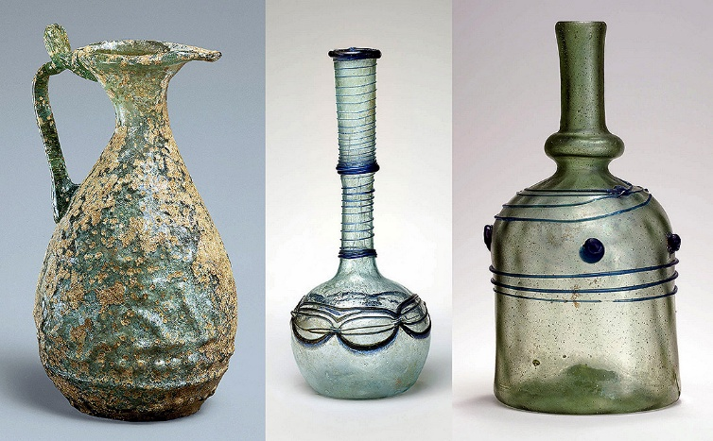
التحف الزجاجية
تطور صناعة الزجاج وتأثرها بالثقافة الإسلامية
• الاستمرارية والتطوير : بدأ المسلمون باتباع الأساليب القديمة في صناعة وتزيين الزجاج، ثم طوروها بشكل لائق نتيجة اهتمامهم
بالعطور )اتباعا للسنة النبوية( وحاجتهم لأوانٍ زجاجية دقيقة للتجارب الكيميائية .
• خصائص الزجاج : أشاد الكتاب بجمال الزجاج ونقائه، ومميزاته العملية كونه لا يصدأ، ولا يمتص السوائل، وسهل التنظيف بالماء فقط .
تقنيات الصناعة ومراكزها
• طرق التشكيل : كان الزجاج يُشكل بالنفخ في قوالب (من الفخار أو المعدن أو الخشب) .
• الزخرفة : اشتُهرت زخرفة الحفر الغائر، ووجدت نماذج منها في "سامراء" و"بغداد ".
• الريادة المصرية والسورية :
وصلت الصناعة ذروتها في مصر منذ القرن ال 12 الميلادي .
ابتكر الصناع "البريق المعدني" (الذهبي والفضي) وزخرفوا الأواني بأشكال هندسية ونباتية وحيوانية .
أهم مراكز الإنتاج: حلب، الخليل، صور، دمشق، الفسطاط، الفيوم، والإسكندرية .
أبرز العصور والأنواع
• العصر الفاطمي : اشتهر بالأواني من الزجاج السميك الثقيل المزين بزخارف مقطوعة ومضغوطة )طيور، أسود، عناصر نباتية( .
• العصر المملوكي : تُعد " المشكاوات الزجاجية المموهة بالمينا " فخر صناعة الزجاج في مصر وسوريا .
o تتميز بلون أبيض مائل للصفرة .
تُزخرف بالمينا الملونة )حمراء، زرقاء، خضراء، بيضاء( وبرسوم نباتية على أرضية مذهبة

Slide 16
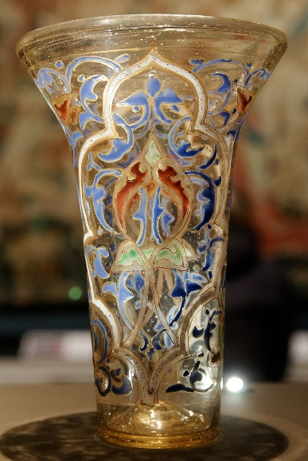
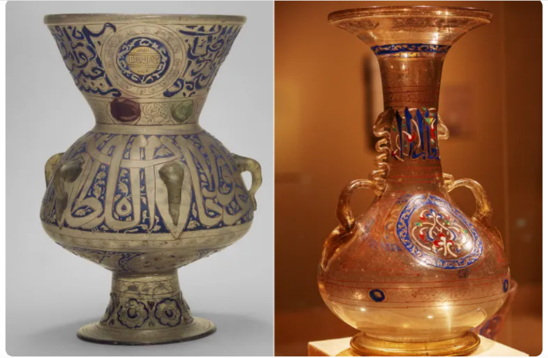
أولاً: طرائق زخرفة التحف الزجاجية
يتناول النص طريقتين رئيسيتين للزخرفة ظهرا في التاريخ الإسلامي :
1.طريقة التذهيب
• الظهور : عرفت لأول مرة في مصر خلال العصر الفاطمي .
• التوثيق : أشار إليها المقريزي في وصفه لقصور الخلفاء الفاطميين .
• الآثار : وُجدت قطع كثيرة منها في حفائر مدينة "الفسطاط"، وهي معروضة حاليا في متحف الفن الإسلامي بالقاهرة .
2.طريقة الترصيع بالمينا
• الأصل : برع فيها أهل العراق في مدينة الرقة، ثم انتقلت إلى بقية العالم الإسلامي (حلب، دمشق، القاهرة).
• الاستخدام : استُخدمت في تزيين المصابيح الزجاجية الضخمة التي كانت تُستخدم في القصور والمساجد وتعرف ب (المشكاوات)
• خطوات العمل :
.1 رسم عناصر نباتية وهندسية وحيوانية .
.2 الكتابة على الجدران بمادة مكونة من أكاسيد مختلفة .
.٣ سحق قطع زجاجية صغيرة وخلطها بمادة زيتية لتتحول إلى سائل بالتسخين .
.4 وضع السائل على الإناء ليترك بروزا خفيف.
• التأثير العالمي : تعلم الإيطاليون هذه الطريقة وقلدوا المصابيح الإسلامية، لكنهم لم يتقنوا هذا التقليد.

Slide 17
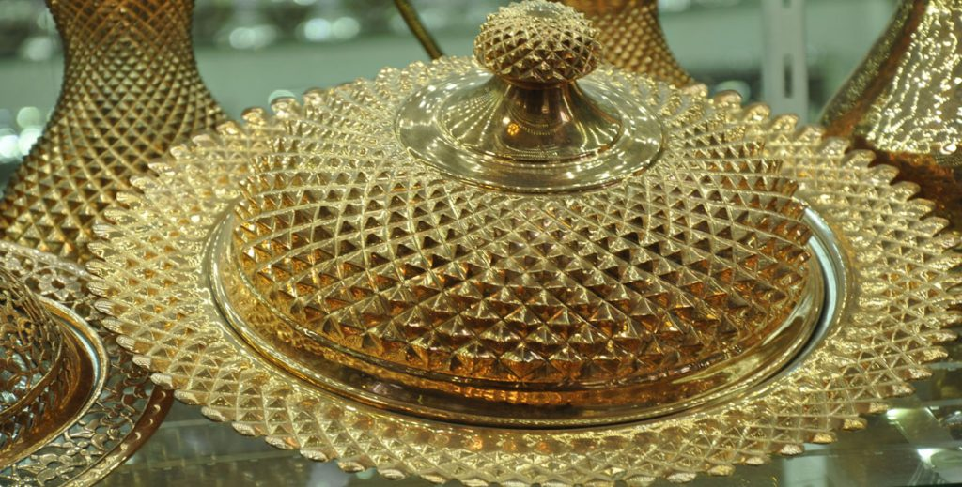
ثانياً: الصناعات المعدنية
• البدايات : تعلم الإنسان استخلاص المعادن من الأرض وتنقيتها من الشوائب .
• السبائك : تم ابتكار معادن جديدة عبر الخلط، مثل :
البرونز : خليط من النحاس الأحمر والزنك .
الفولاذ : خليط من الحديد ومواد أخرى .
• الاستخدامات : استخدمها الإنسان في صناعة الأسلحة والأواني المتنوعة .
• التطور : عرف العرب المعادن قبل الإسلام، ثم تطورت صناعتها وارتقوا بها بشكل كبير في العصور اللاحقة .
أثر المسلمين في صناعة التحف المعدنية :
-1 أبدع الفنان المسلم في صناعة السيوف والتروس والخوذ والدروع وقد أفاض التاريخ العربي في وصف السيوف .
-2 تفنن المسلمون في صياغة الحلي وابدعوا في تشكيلها بالمينا وزينوها بالحفر والتخريم .
-٣ أبدع الفنان المسلم في صنع الأدوات المستعملة في المدارس والمكتبات منها المحابر وصناديق المصاحف مزخرفة بشتى انواع الزخارف
من حفر وتكفيت بالذهب والفضة بصورة رائعة .
-4 صنع الاسطرلابات وهي آلة فلكية اخترعها قدماء اليونان وحسنها المسلمون لتحديد مكان القبلة واستعملها الرحالة وقد صنعت من
النحاس المزين بزخارف محززة ومكفتة بالفضة ، وتمثل صورا آدمية وحيوانات .
-5 صنع الاواني التي تستعمل في القصور والمنازل المصنوعة من النحاس والخشب والخزف المكفتة بالذهب والفضة منها الصواني،
والأباريق، والمواقد، والأهوان والمباخر، والمزهريات والمرايا، والطاسات، والعلب، والموائد، والكراسي ، والأواني.
-6 وسائل الإضاءة المصنوعة من معدن النحاس ومكفتة بالفضة منها الشمعدانات ، والثريات، والفوانيس .
-7 التكفيت ويعني حفر الزخارف أو الرسوم أو الكتابات على سطح الآنية المراد زخرفتها وذلك بحفرها حفرا عميقا ثم تملأ هذه الاجزاء
المحفورة بالفضة أو الذهب أو المينا أو النحاس الأحمر .

Slide 18
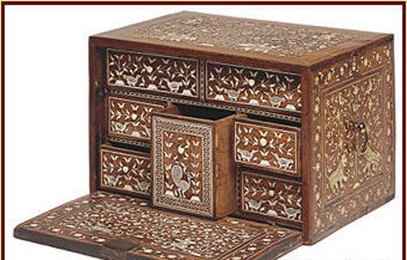
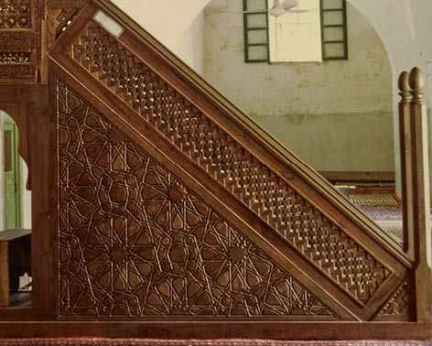
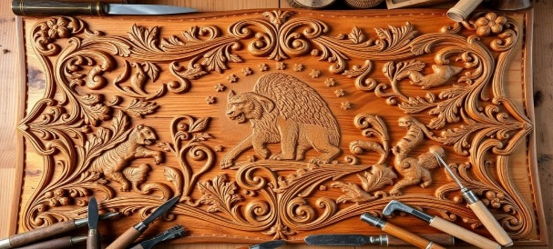
صناعة التحف من الخشب والعاج
توصل أجدادنا المسلمون في العصور الوسطى إلى صناعة التحف المصنوعة من الخشب ومطعمة بالعاج وتحف مصنوعة من العاج وحده
ثم ابتكروا طريقة التجميع وطريقة الخرط .
طرائق صناعة التحف من الخشب والعاج
تنوعت صناعة التحف من الخشب والعاج وتنوعت طرائق صناعتها وزخرفتها ، نذكر منها الآتي :
1. التكوين : إن عملية التكوين على الخشب عملية شائعة ولا تحتاج إلى الشرحوالإسهاب .
2.الحفر : فقد كان قبل الإسلام عميقا واستمر كذلك في العصور الإسلامية السابقة على تأسيس سامراء كما تجلى الحفر العميق في قطع كبيرة حيث ابتكر أجدادنا طريقة الحفر المائل التي ظهرت أول مرة في سامراء ثم انتشرت وذاعت في أرجاء العالم الإسلامي .
٣.التطعيم : أشبه ما يكون بالتكفيت على المعادن الذي أشرنا إليه من قبل ، لكن التطعيم يكون بالعاج ، وبالعظم، وبالأبنوس ، وبالقصدير ، وبالصدف وبأنواع غالية من الخشب وقد كان معروفا قبل الإسلام وورث المسلمون طريقتهم عن الأمم القديمة وحسنوا فيها حتى بلغت على
أيديهم درجة عالية من التقدم ولا تزال صناعته قائمة في مصر والشام .
4.التجميع والتعشيق : يتجلى في تحف كثيرة مثل تابوت الإمام الشافعي فإن جوانبه الأربعة مغطاة بحشوات منقوشة بزخارف نباتية دقيقة الصنع فتألفت بمجموعها إشكال هندسية من نجوم ومثلثات وخطوط متوازية .
5.الخرط : تتجلى فيما يعرف بالمشربيات التي كانت ولا تزال تزين واجهات كثيرة من المنازل القديمة حيث كانت متلائمة مع جو بلادنا الحار
ومنها أيضا الصناديق والعلب التي وصلت إلينا من الأندلس وصقلية.

